Slide 1
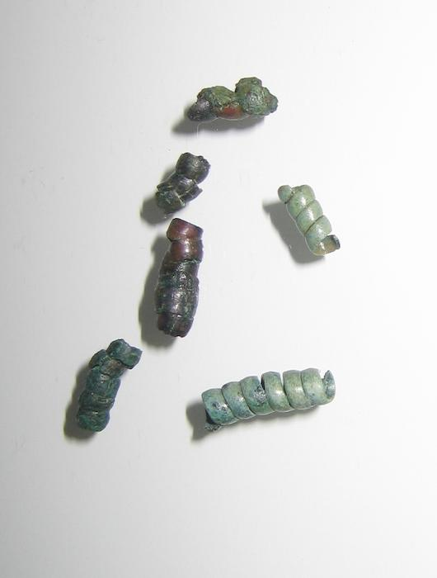
Perles
Commune de découverte : Soucy; Commune de découverte : Serbonnes Lieu-dit : «Mocque-Bouteilles» Où le trouver ? Sens (89) Musées de Sens 89100 Sens Domaine : Parure;Mobilier associé au défunt Période chronologique : Age du Bronze final [- 1400/ - 800] Dimensions : L. 0.15 cm Circonférence : 0.3 cm
© Musées de Sens
Description : Les petites perles mesurent 1.5 à 2 mm de largeur pour un diamètre externe de 3 mm. Elles sont constituées du simple enroulement d'une feuille de bronze..Elles appartiennent à un collier en perles de bronze et en verre. Le collier est composé de 58 perles bitronconiques en bronze, de 21 petites bagues en bronze, 4 perles spiralées en bronze, 1 petite perle en verre de couleur bleu-vert, 1 petit anneau en alliage cuivreux.

Slide 2
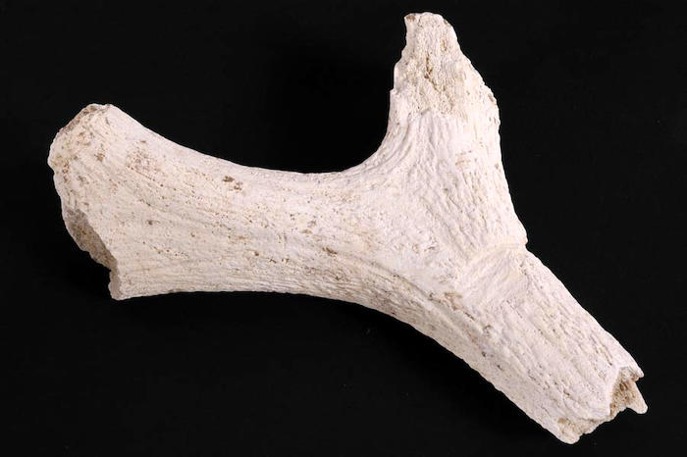
Outil en bois de cerf
Commune de découverte : Serbonnes; Commune de découverte : Serbonnes Lieu-dit : «Le Revers de Brossard» Où le trouver ? Sens (89) Musées de Sens 89100 Sens Domaine : Faune;Artisanat Période chronologique : 3| Néolithique [- 5500 / - 2200] Dimensions : H. 21 cm L. 18 cm
© Musées de Sens
Description : Outil en bois de cervidé présentant des traces d'aménagement.

Slide 3
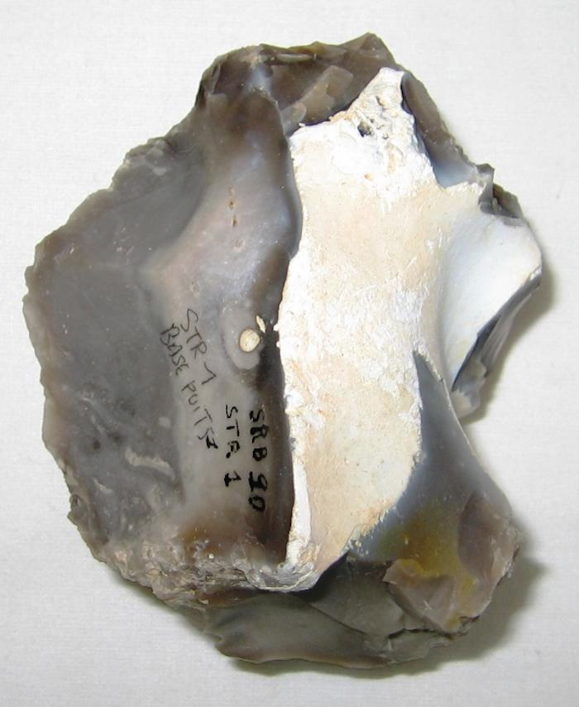
nucléus, percuteur
Commune de découverte : Serbonnes; Commune de découverte : Serbonnes Lieu-dit : «Le Revers de Brossard» Où le trouver ? Sens (89) Musées de Sens 89100 Sens Domaine : Artisanat Période chronologique : 3| Néolithique [- 5500 / - 2200] Dimensions : H. 6.3 cm L. 9 cm
© Musées de Sens
Description : Nucléus présentant des stigmates d'écrasement. Utilisation ponctuelle en percuteur

Slide 4
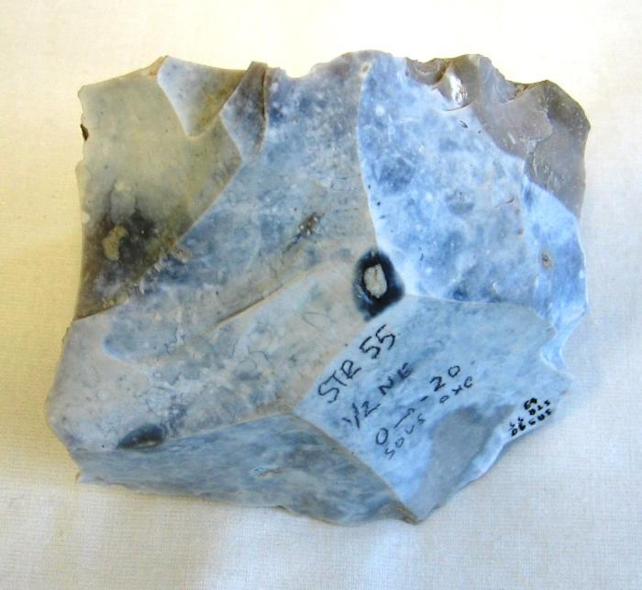
Nucléus
Commune de découverte : Serbonnes; Commune de découverte : Serbonnes Lieu-dit : «Le Revers de Brossard» Où le trouver ? Sens (89) Musées de Sens 89100 Sens Domaine : Artisanat Période chronologique : 3| Néolithique [- 5500 / - 2200] Dimensions : H. 6 cm L. 7.4 cm
© Musées de Sens
Description : Nucléus à éclats

Slide 5
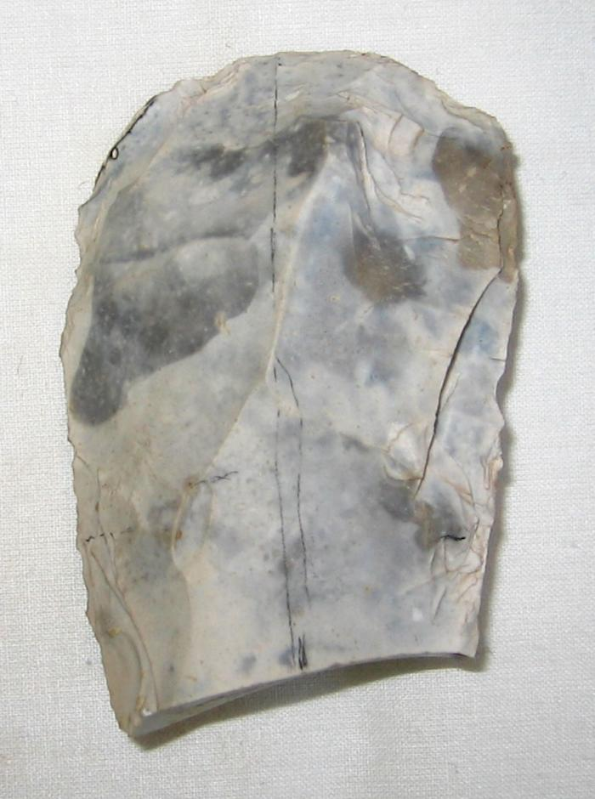
Hache taillée
Commune de découverte : Serbonnes; Commune de découverte : Serbonnes Lieu-dit : «Le Revers de Brossard» Où le trouver ? Sens (89) Musées de Sens 89100 Sens Domaine : Artisanat Période chronologique : 3| Néolithique [- 5500 / - 2200] Dimensions : H. 8.3 cm l 5.5 cm
© Musées de Sens
Description : Ebauche de hache

Slide 6
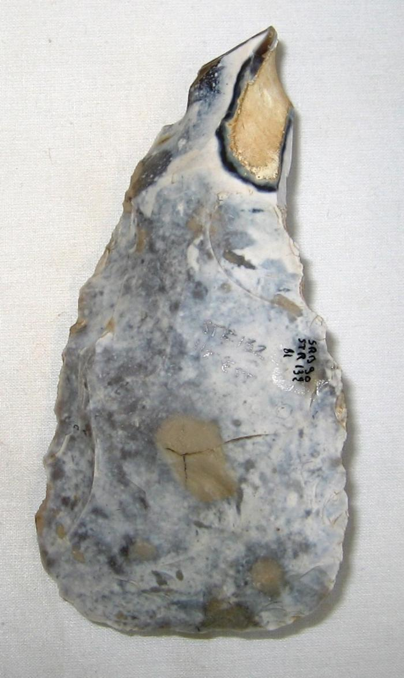
hache taillée
Commune de découverte : Serbonnes; Commune de découverte : Serbonnes Lieu-dit : «Le Revers de Brossard» Où le trouver ? Sens (89) Musées de Sens 89100 Sens Domaine : Artisanat Période chronologique : 3| Néolithique [- 5500 / - 2200] Dimensions : H. 11.8 cm l 6.4 cm
© Musées de Sens
Description : Ebauche de hache

Slide 7
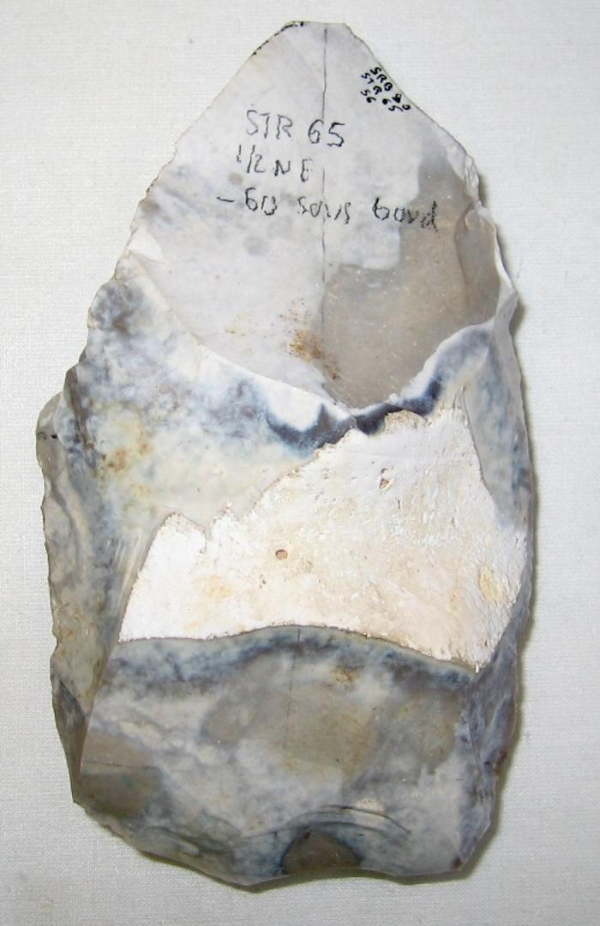
Hache taillée
Commune de découverte : Serbonnes; Commune de découverte : Serbonnes Lieu-dit : «Le Revers de Brossard» Où le trouver ? Sens (89) Musées de Sens 89100 Sens Domaine : Artisanat Période chronologique : 3| Néolithique [- 5500 / - 2200] Dimensions : H. 12.7 cm l 7.3 cm
© Musées de Sens
Description : Ebauche de hache

Slide 8
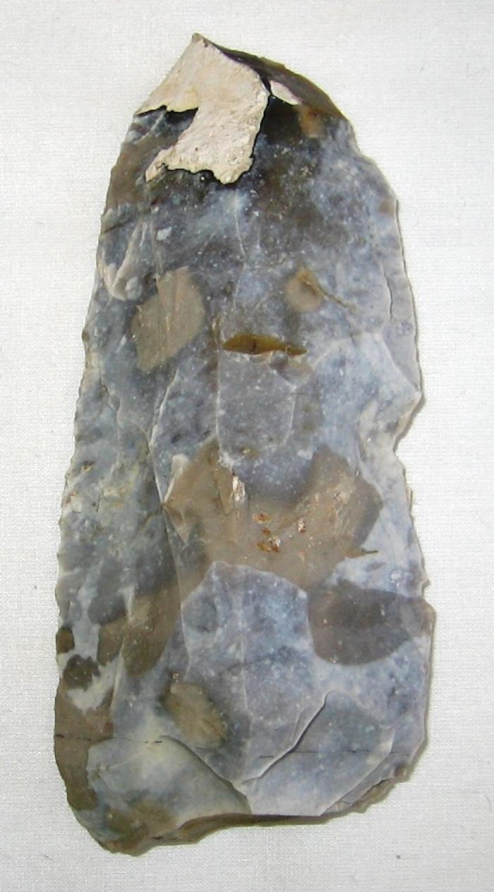
Hache taillée
Commune de découverte : Serbonnes; Commune de découverte : Serbonnes Lieu-dit : «Le Revers de Brossard» Où le trouver ? Sens (89) Musées de Sens 89100 Sens Domaine : Artisanat Période chronologique : 3| Néolithique [- 5500 / - 2200] Dimensions : H. 13.5 cm l 6 cm
© Musées de Sens
Description : Ebauche de hache

Slide 9
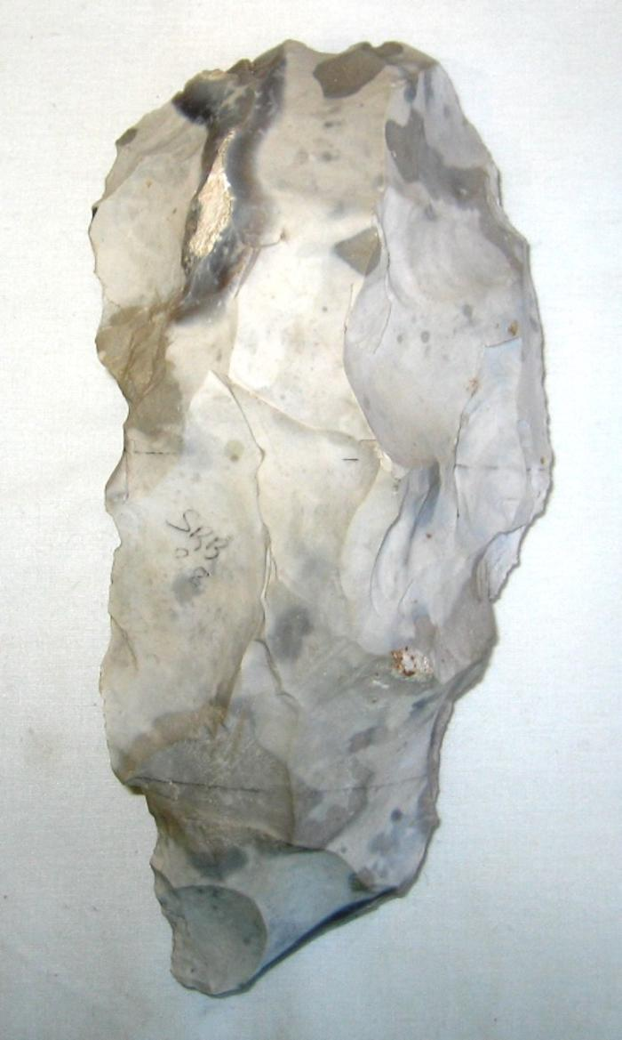
Hache taillée
Commune de découverte : Serbonnes; Commune de découverte : Serbonnes Lieu-dit : «Le Revers de Brossard» Où le trouver ? Sens (89) Musées de Sens 89100 Sens Domaine : Artisanat Période chronologique : 3| Néolithique [- 5500 / - 2200] Dimensions : H. 20.8 cm l 9.4 cm
© Musées de Sens
Description : Ebauche de hache

Slide 10
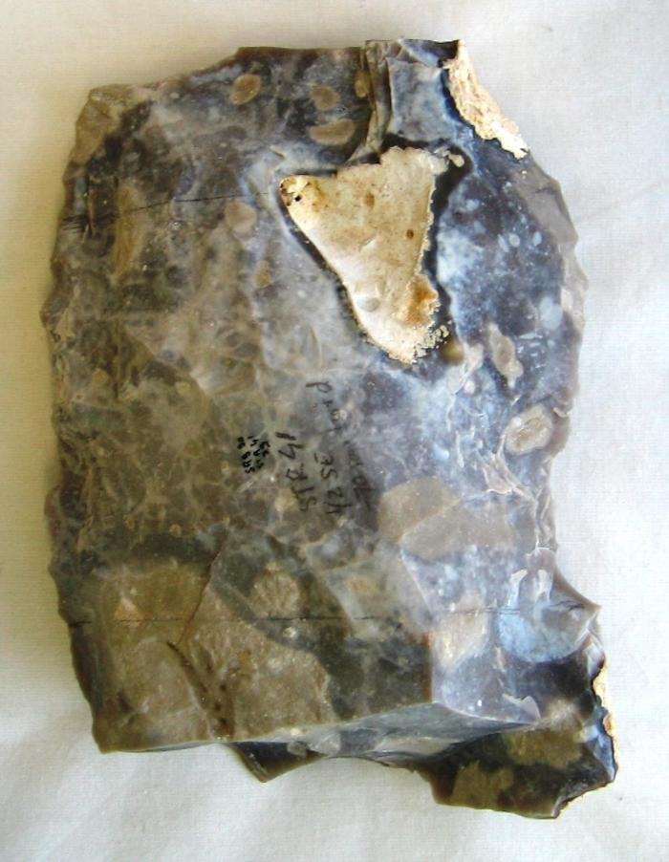
Hache taillée
Commune de découverte : Serbonnes; Commune de découverte : Serbonnes Lieu-dit : «Le Revers de Brossard» Où le trouver ? Sens (89) Musées de Sens 89100 Sens Domaine : Artisanat Période chronologique : 3| Néolithique [- 5500 / - 2200] Dimensions : H. 15.5 cm l 10.6 cm
© Musées de Sens
Description : Ebauche de hache

Slide 11
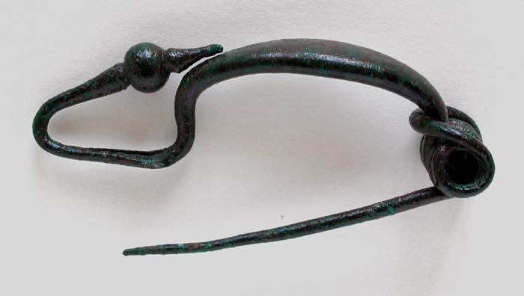
fibule de Dux
Commune de découverte : Serbonnes; Commune de découverte : Serbonnes Lieu-dit : «La Créole» Où le trouver ? Sens (89) Musées de Sens 89100 Sens Domaine : Habillement;Parure Période chronologique : 1er âge du Fer [- 800/ - 480] Dimensions : L. 6.4 cm
© Musées de Sens
Description : Fibule en bronze de type Dux, à corde interne et ressort à deux fois trois spires. Cette seconde fibule est plus petite que la précédente. Son arc de section ovalaire est aplati. Il est orné en son centre de cinq cercles pointés disposés en losange et d'un groupe de quatre losanges également occulés, de part et d'autre du motif précédent. Le pied se termine par une perle globulaire surmontée d'un bec".

Slide 12
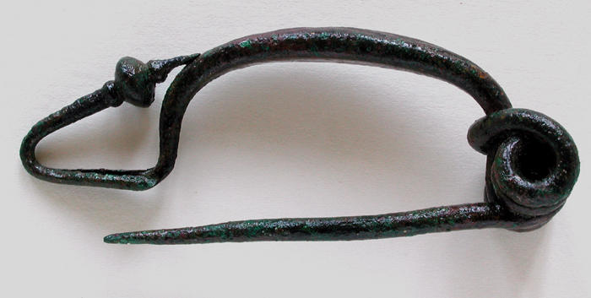
fibule de Dux
Commune de découverte : Serbonnes; Commune de découverte : Serbonnes Lieu-dit : «La Créole» Où le trouver ? Sens (89) Musées de Sens 89100 Sens Domaine : Parure;Habillement Période chronologique : 1er âge du Fer [- 800/ - 480] Dimensions : L. 7 1 cm
© Musées de Sens
Description : Fibule en bronze à pied libre de type Dux classique, à corde interne et ressort à deux fois trois spires. L'arc est de section ovalaire aplati. Un décor au poinçon, de losanges remplis de cercles occulés et d'une bande incisée, occupe le dessus de l'arc. Le pied se termine par une perle ovale surmontée d'un bec".

Slide 13
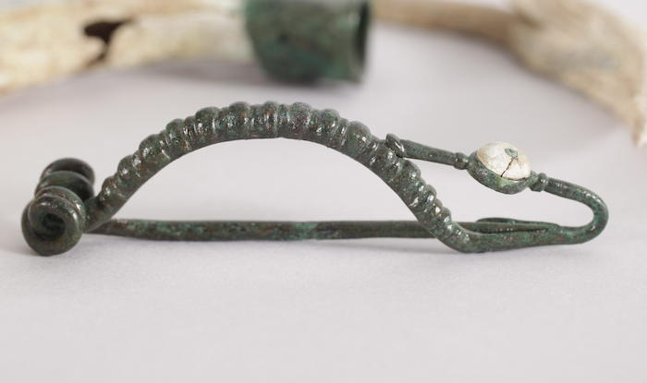
Fibule
Commune de découverte : Serbonnes Lieu-dit : «La Créole» Où le trouver ? Sens (89) Musées de Sens 89100 Sens Domaine : Habillement Période chronologique : 2nd âge du Fer [- 480/ - 50] Dimensions : H. 2 25 cm L. 7 95 cm
© E. Berry - Musées de Sens
Description : Fibule en bronze, à pied libre, à corde externe, ressort à deux spires et arc moulé. Le pied se termine par un petit cabochon de bronze creux rempli de corail blanc, fixé à l'aide d'un rivet de bronze. Il est surmonté d'un bec assez long. Le porte ardillon est décoré par deux petites cannelures."

Slide 14
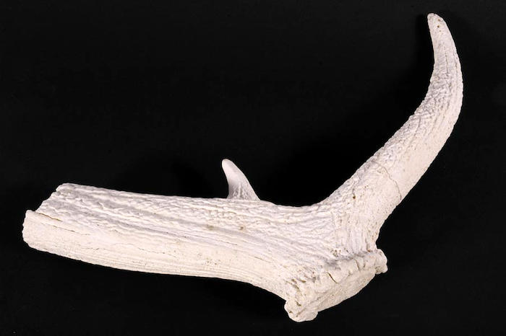
Bois de cerf
Commune de découverte : Serbonnes; Commune de découverte : Serbonnes Lieu-dit : «Le Revers de Brossard» Où le trouver ? Sens (89) Musées de Sens 89100 Sens Domaine : Faune;Artisanat Période chronologique : 3| Néolithique [- 5500 / - 2200] Dimensions : H. 17 cm L. 36.5 cm
© Musées de Sens
Description : Bois de cerf

Slide 15
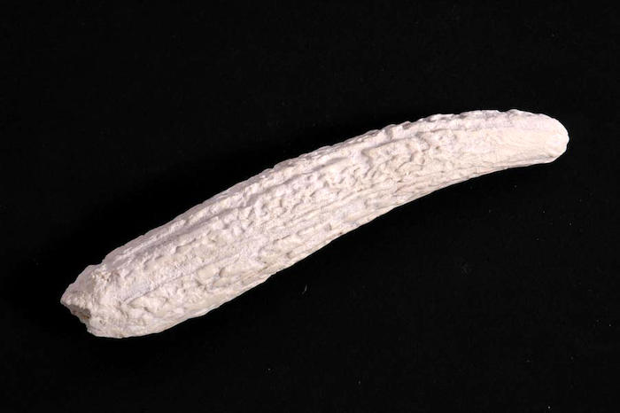
Bois de cerf
Commune de découverte : Serbonnes; Commune de découverte : Serbonnes Lieu-dit : «Le Revers de Brossard» Où le trouver ? Sens (89) Musées de Sens 89100 Sens Domaine : Faune;Artisanat Période chronologique : 3| Néolithique [- 5500 / - 2200] Dimensions : H. 2.6 cm L. 15.8 cm
© Musées de Sens
Description : Bois de cerf

Slide 16
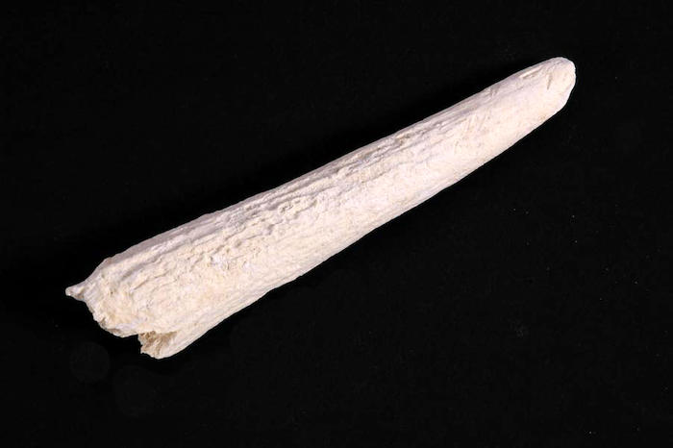
Bois de cerf
Commune de découverte : Serbonnes; Commune de découverte : Serbonnes Lieu-dit : «Le Revers de Brossard» Où le trouver ? Sens (89) Musées de Sens 89100 Sens Domaine : Faune;Artisanat Période chronologique : 3| Néolithique [- 5500 / - 2200] Dimensions : H. 2.4 cm L. 15.3 cm
© Musées de Sens
Description : Bois de cerf

Slide 17
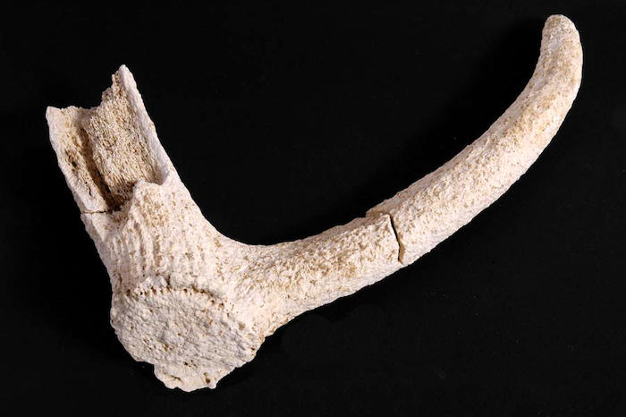
Bois de cerf
Commune de découverte : Serbonnes; Commune de découverte : Serbonnes Lieu-dit : «Le Revers de Brossard» Où le trouver ? Sens (89) Musées de Sens 89100 Sens Domaine : Faune;Artisanat Période chronologique : 3| Néolithique [- 5500 / - 2200] Dimensions : H. 2.1 cm L. 14.9 cm
© Musées de Sens
Description : Bois de cerf

Slide 18
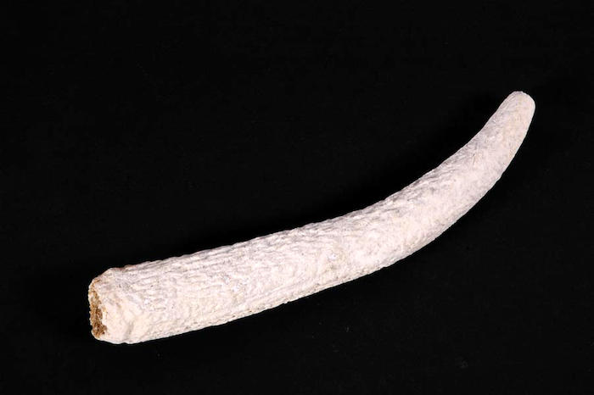
Bois de cerf
Commune de découverte : Serbonnes; Commune de découverte : Serbonnes Lieu-dit : «Le Revers de Brossard» Où le trouver ? Sens (89) Musées de Sens 89100 Sens Domaine : Faune;Artisanat Période chronologique : 3| Néolithique [- 5500 / - 2200] Dimensions : L. 21.2 cm l 2.8 cm
© Musées de Sens
Description : Bois de cerf

Slide 19
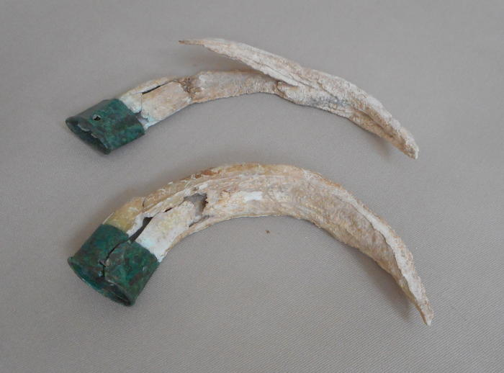
2 défenses de sanglier
Commune de découverte : Serbonnes; Commune de découverte : Serbonnes Lieu-dit : «La Créole» Où le trouver ? Sens (89) Musées de Sens 89100 Sens Domaine : Habillement Période chronologique : 1er âge du Fer [- 800/ - 480] Dimensions : L. 13.2 cm l 2.8 cm
© Musées de Sens
Description : Deux défenses de suidés serties de bronze. Situation : posées sur le coude droit de l'inhumée. Caractéristiques : canines inférieures droites avec viroles de bronze non décorées ; deux perforations situées à 5 mm du bord externe de la virole ; rivets encore en place.

